Slide 1
স্বাগতম

Slide 2
শিক্ষক পরিচিতি
শেখ সায়েদুল হক
দাঁতমন্ডল এরফানিয়া আলিম মাদরাসা
নাসিরনগর ,ব্রাহ্মনবাড়িয়া
Mobile: ০১৭৪৭৯৫২৯৪৪

Slide 3
বিষয় পরিচিতি
শ্রেণিঃ নবম
বিষয়ঃ কৃষি শিক্ষা
অধ্যায়ঃ ৫ম
সময়ঃ ৪০মিনিট

Slide 4
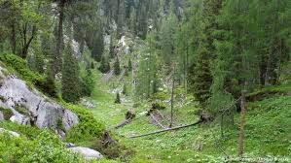
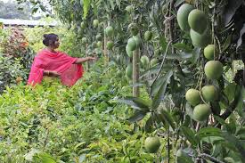
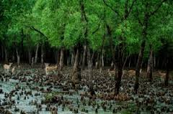
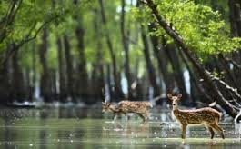
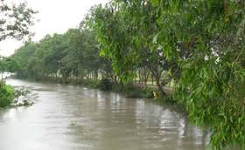

Slide 5
পাঠ শিরোনাম
বনায়ন

Slide 6
শিখন ফল
এই আধ্যায় শেষে শিক্ষার্থীরা-
বনায়ন কী?তা বলতে পারবে।
বাংলাদেশের বনাঞ্চলের নাম উল্লেখ করতে পারবে।
বিভিন্ন বনের বৈশিষ্ট্য বর্ণনা করতে পারবে।
বন সংরক্ষণ বিধি ব্যাখ্যা করতে পারবে।

Slide 7
বৈজ্ঞানিক পদ্ধতিতে বনভূমিতে গাছলাগানো,পরিচর্যাওসংরক্ষণকে বলা হয় বনায়ন।

Slide 8
একক কাজ (সময়-৩মিনিট)
০১। বনায়ন কাকে বলে ৷
০২। বন কত পকার ও কি কি।

Slide 9
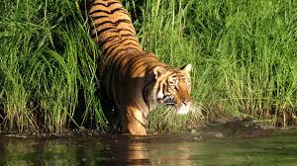
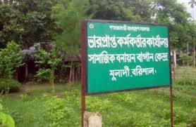
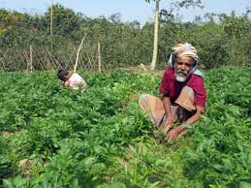
০১।পাহাড়ি বন
০২।সমতলভূমির বন
০৩।ম্যানগ্রোভ বন
০৪।সামাজিক বন
০৫।কৃষি বন

Slide 10
দলগত কাজ (০৫ মিনিট)
সামাজিক বনায়নের প্রয়োজনীয়তার ম্যাপ পোস্টার কাগজে তৈরি কর।

Slide 11
মূল্যায়ন
১।বনায়ন কাকে বলে?
২।পাহাড়ি বন কোন অঞ্চলে অবস্তিত?

Slide 12
বাড়ির কাজ
বিভিন্ন বনের অবস্থান লিখে নিয়ে আসবে।

Slide 13
ধন্যবাদ

